Slide 1
メモリエラー
第17回ディスカッション
ER20038 小林亮太
担当：鈴木雅★，福井，張

Slide 2
はじめに
研究テーマ
実験状況
DDP

Slide 3
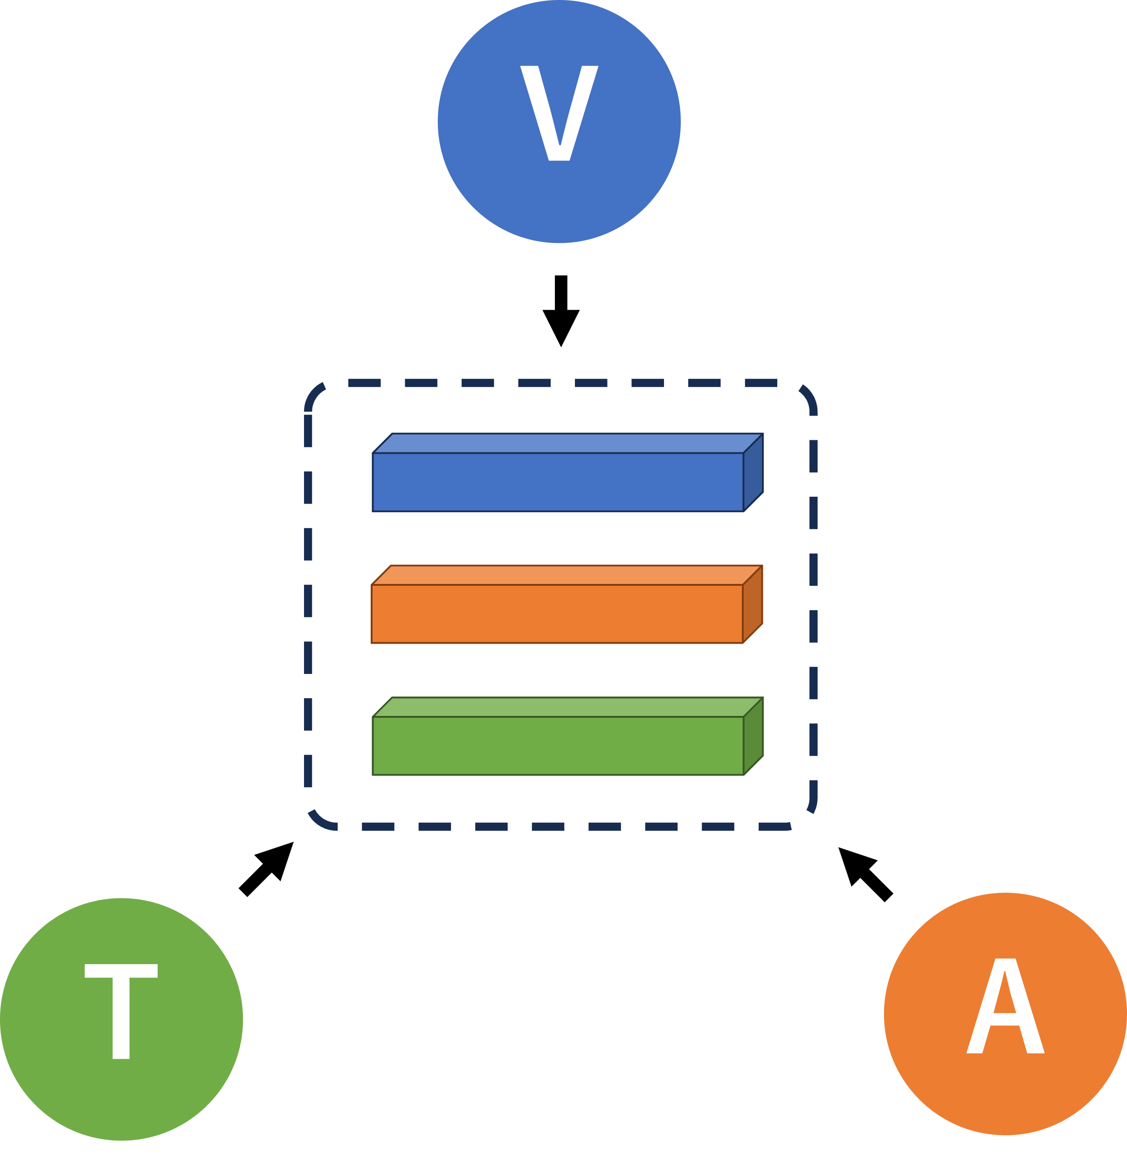
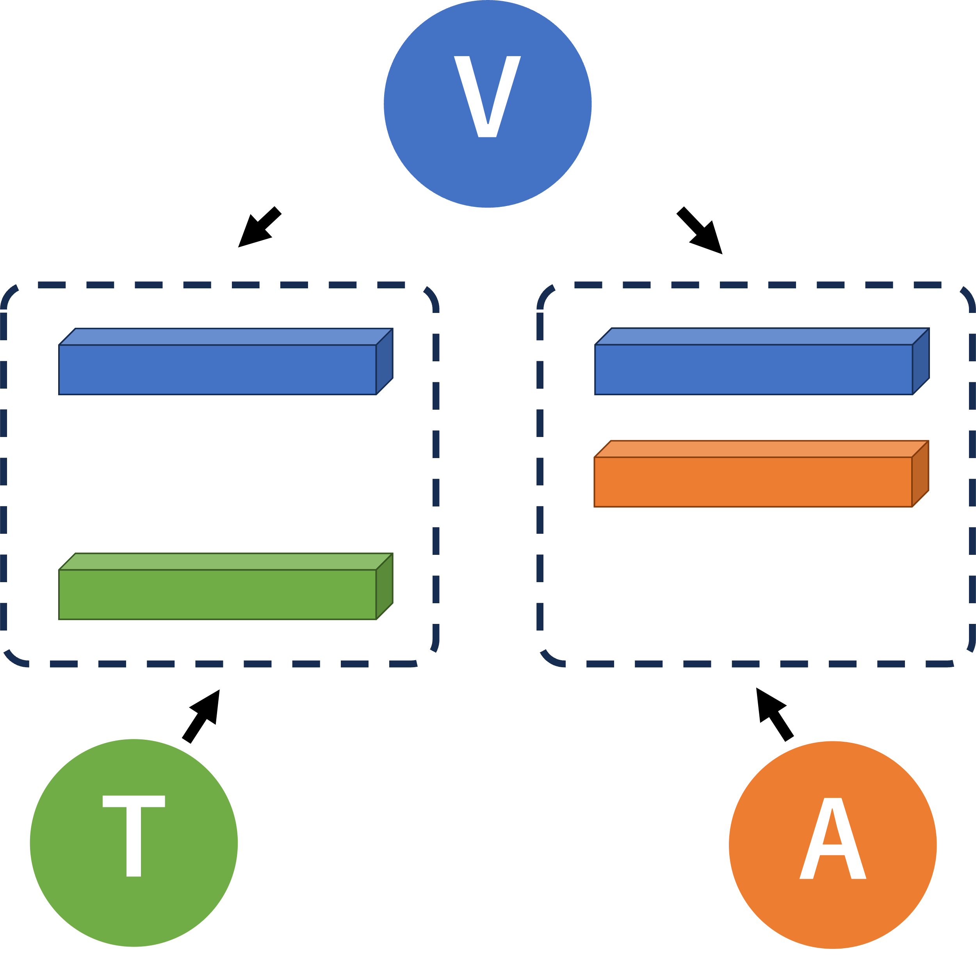
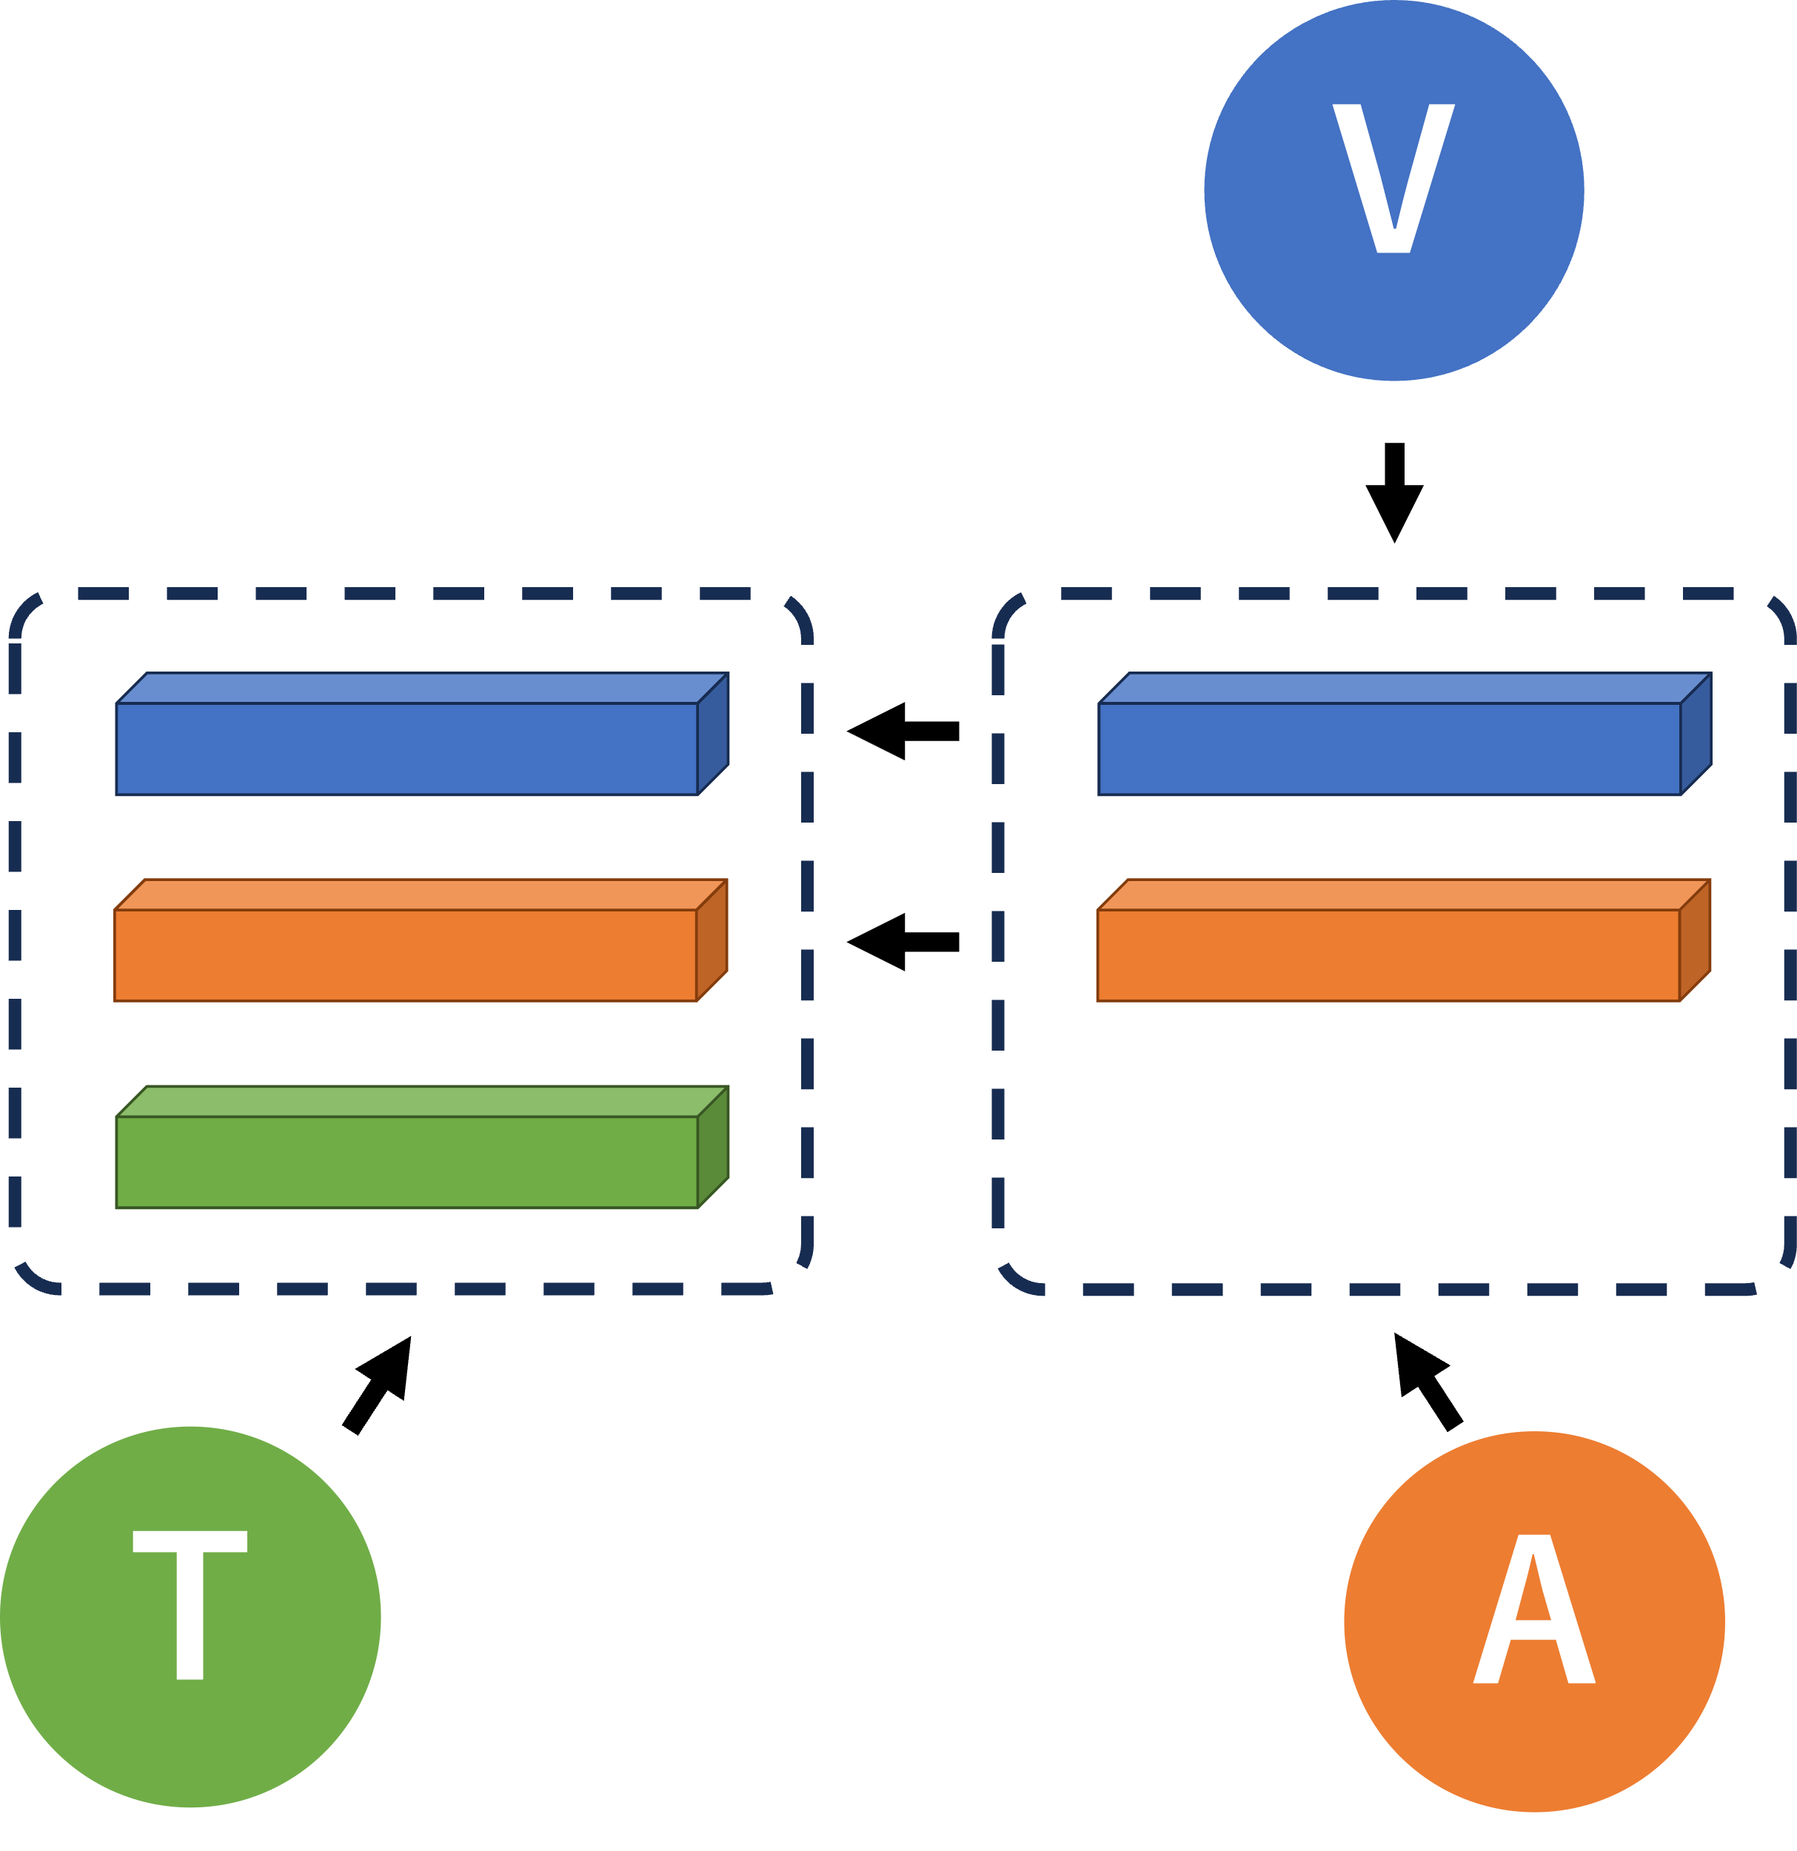
研究テーマ
3モーダル（ビデオ，オーディオ，テキスト）のマルチモーダル自己教師あり学習
テキストに比べビデオやオーディオにはノイズが多く存在
各モーダルの組み合わせでノイズを抽出せずに学習ができる可能性
近づけるモーダルの組み合わせによる学習効果への影響について調査

Slide 4
実験状況
評価タスク：テキストからビデオの検索
R@k
R：Recall（再現率）
K：各クエリの上位k個の予測のうちの正解数の総正解数に対する割合
平均を取る処理の追加で精度向上
バッチサイズを論文の条件と揃えることが必要
 | R@1 | R@5 | R@10
論文 | 10.5 | 25.2 | 33.8
前々回の実験 | 1.70 | 7.00 | 11.6
前回の実験 | 5.29 | 13.2 | 18.4

Slide 5
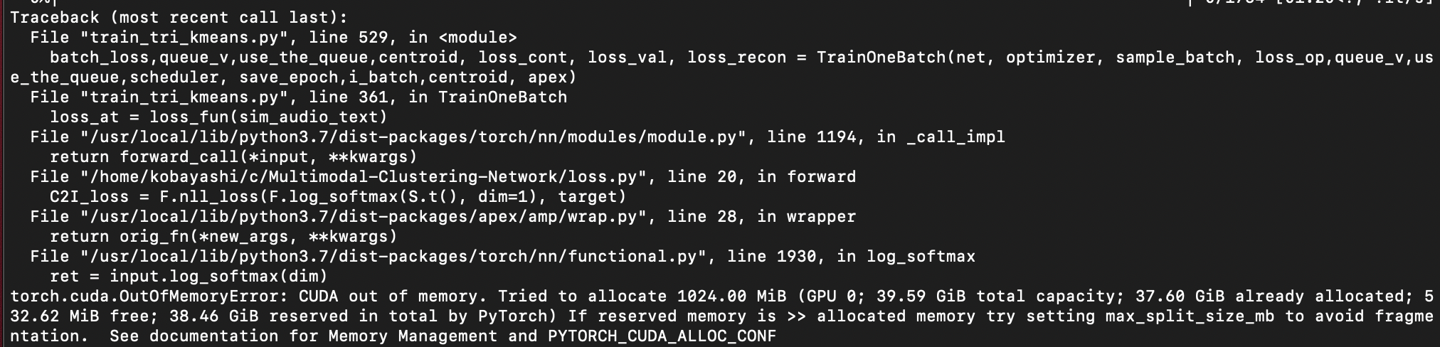
エラー
バッチサイズによるメモリエラー
GPUメモリの不足 ：現在対処中
論文：V100 × 4
自分：A100 × 4
ほとんどの場合，0番が原因
DDPの導入で解決する可能性

Slide 6
DDPの導入
DDPの導入が複雑
Hugging faceのAcceleratorで代用可能？
Acceleratorの導入
一応導入は完了
現在，実行中

Slide 7
おわりに
実験 ：Acceleratorを実装中
今後の予定：
プログラムの作成

Slide 8
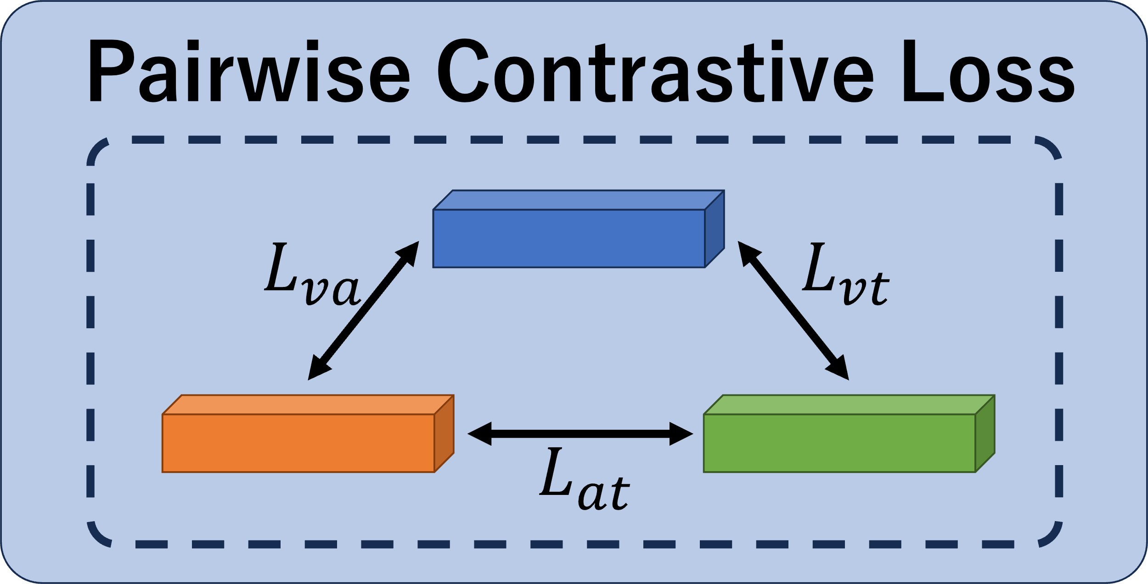
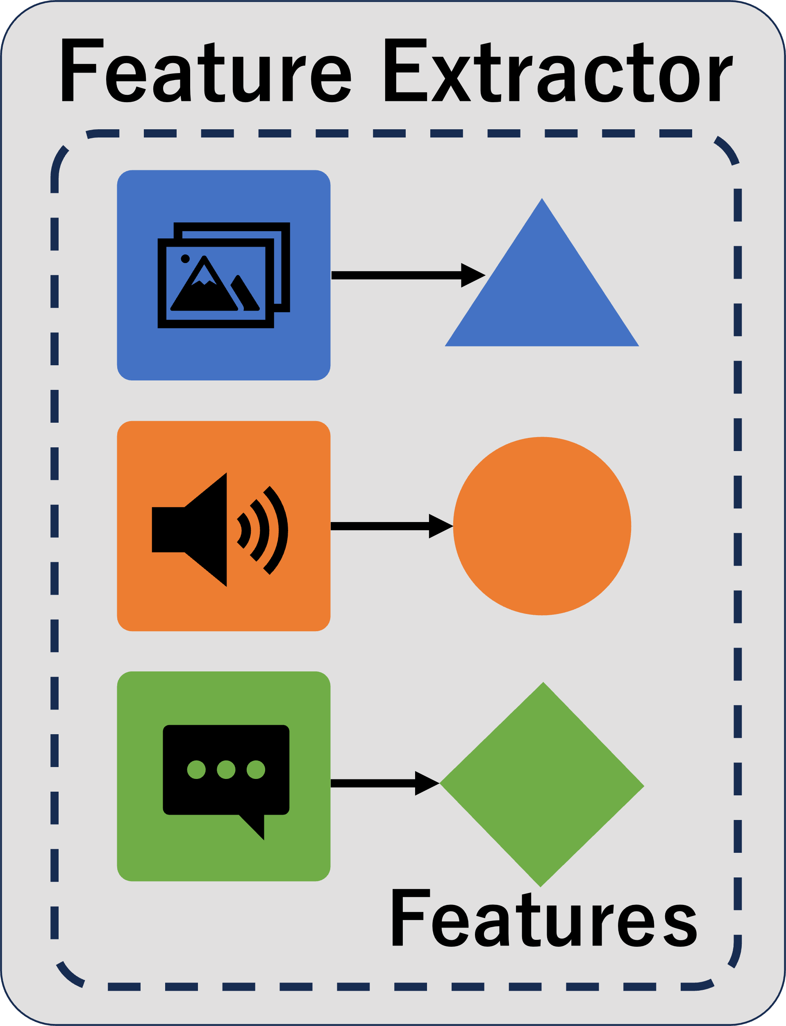
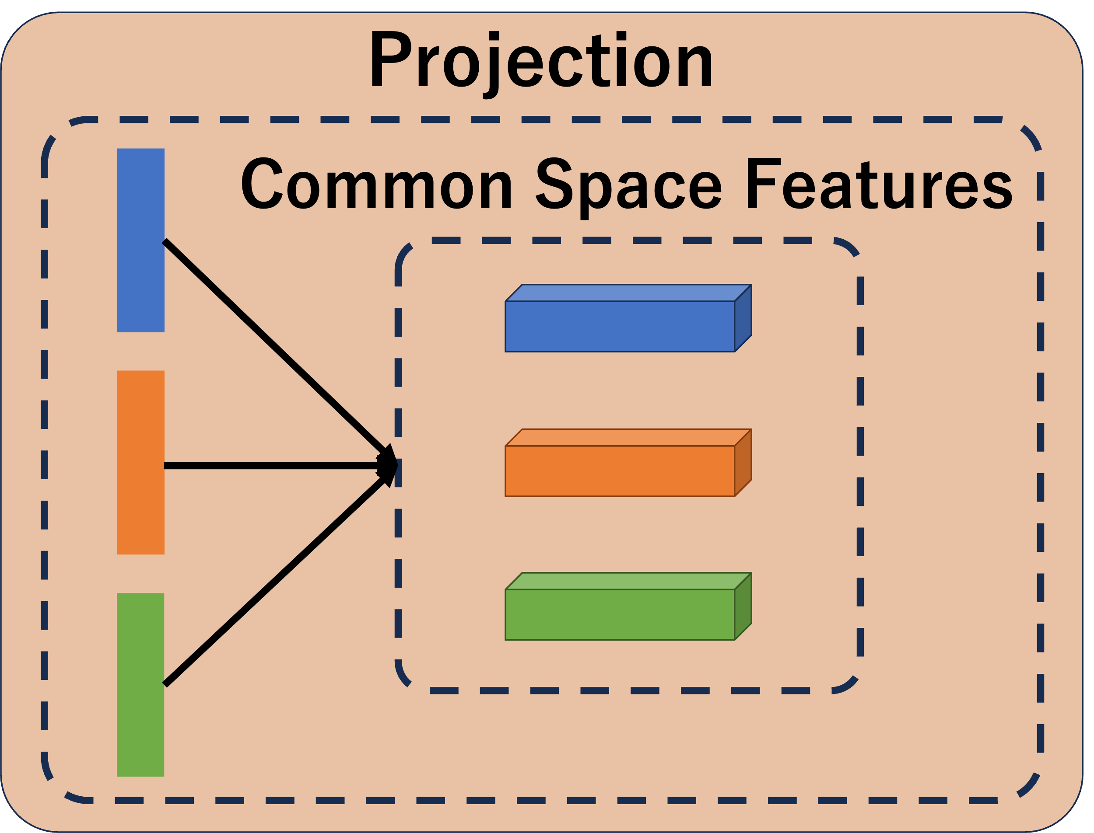
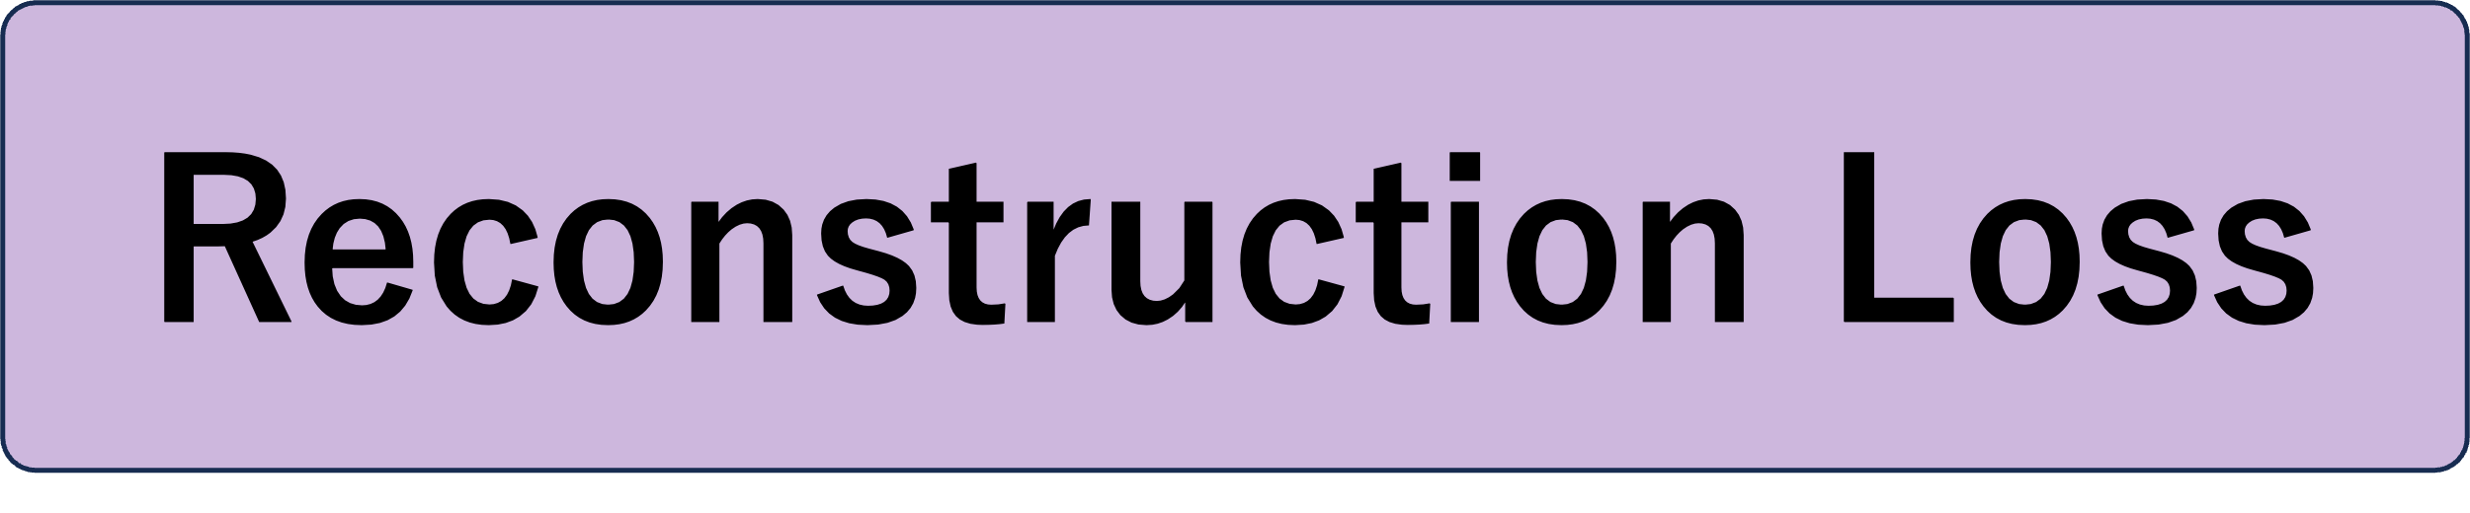
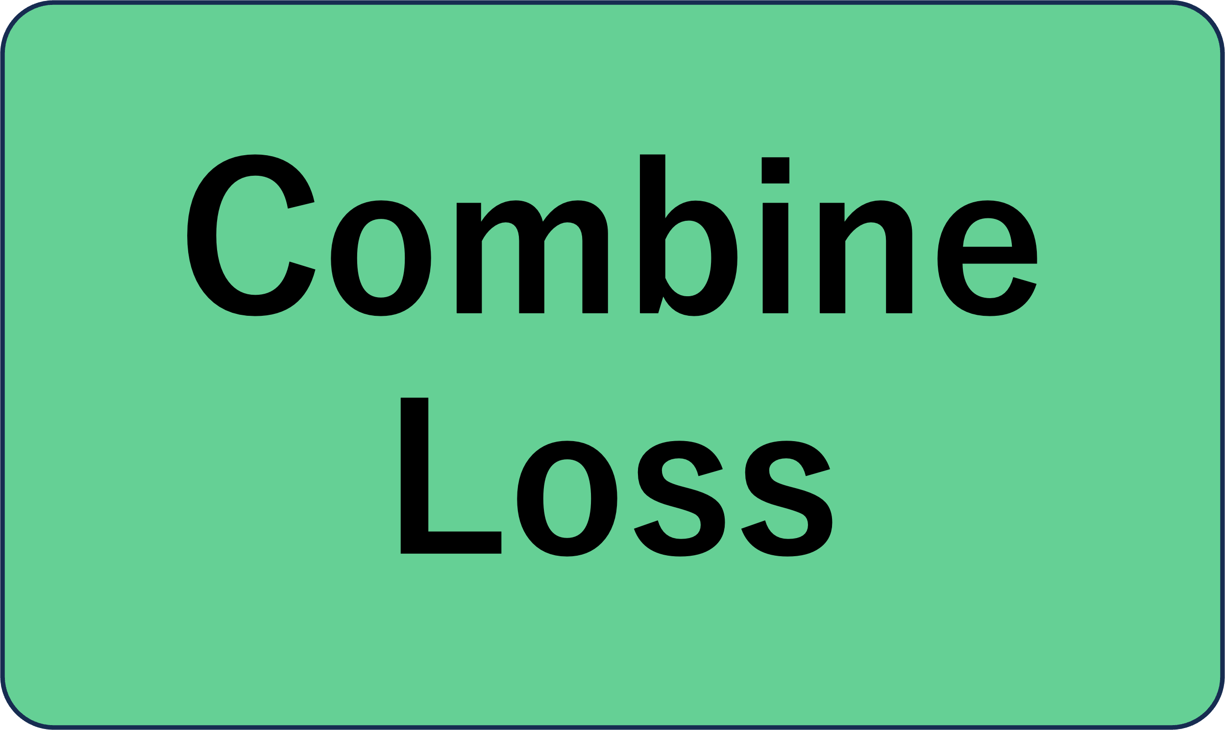
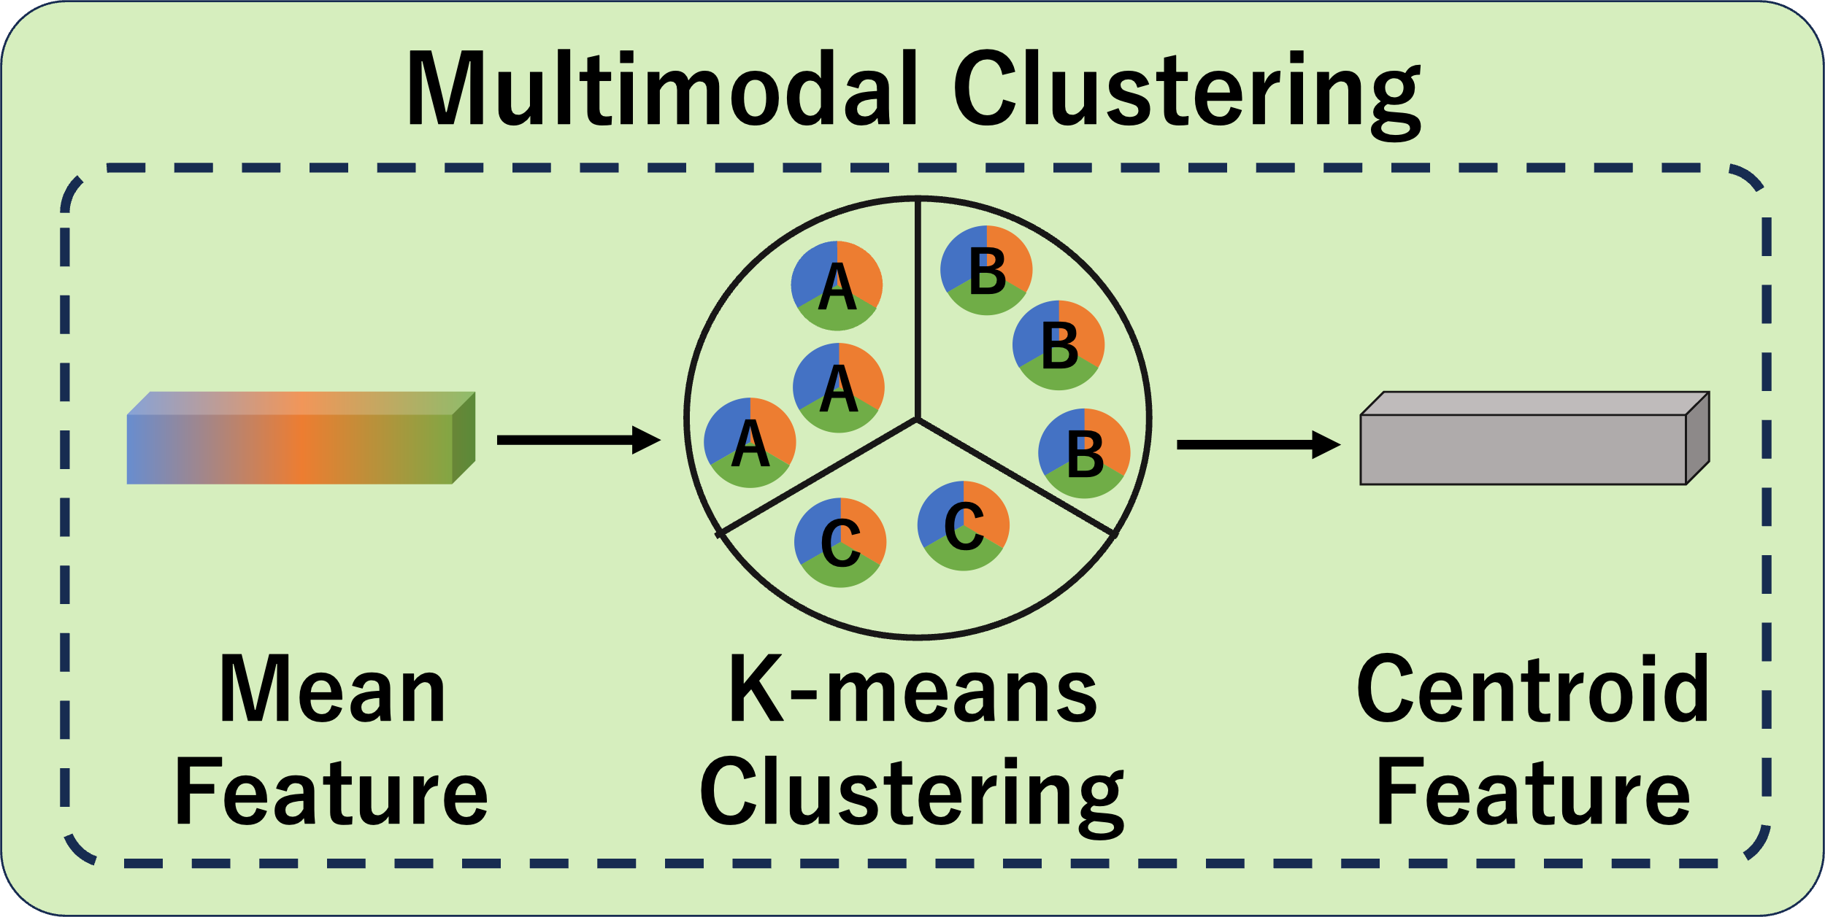
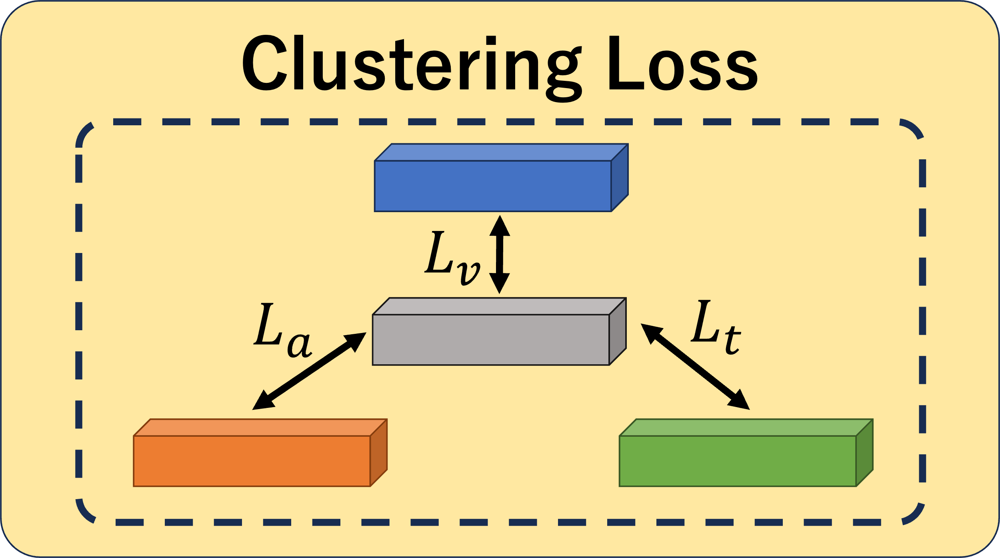
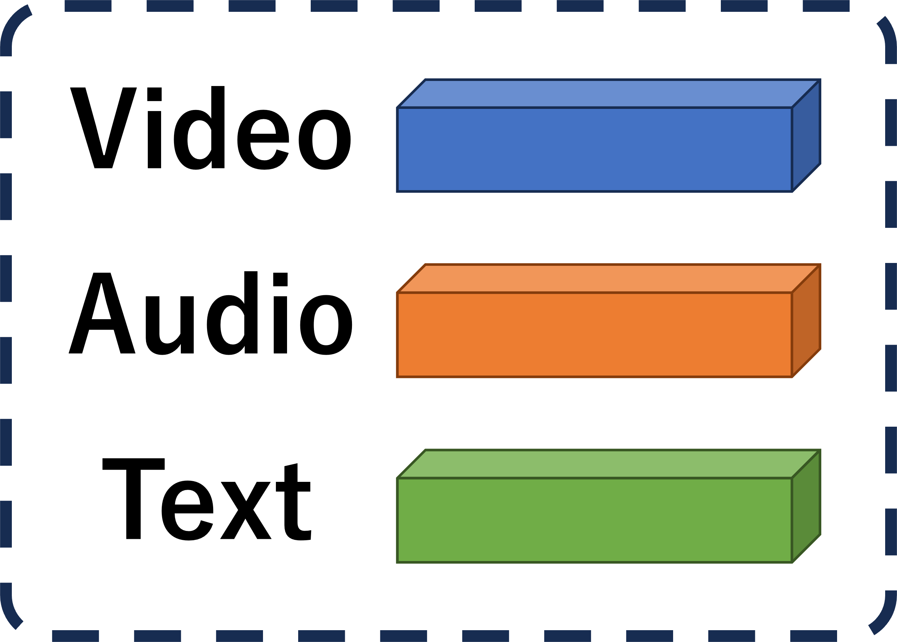
Multimodal Clustering Network (MCN) [B. Chen+, ICCV’21]
ラベル付けされていないナレーション付きビデオから学習
テキストからビデオの検索，時系列行動検出が可能
テキスト，オーディオ，ビデオの3つのモーダルを使用

Slide 9
実験条件
アーキテクチャ ：MCN
Feature Extractor ：
ビデオ ：ResNet152
オーディオ ：DaveNet
テキスト ：Word2vec
データセット ：HowTo100M
ビデオ解像度 ：454 × 256
ビデオフレームレート ：30FPS
オーディオサンプリングレート ：16kHz
バッチサイズ ：128
エポック数 ：30
学習率 ：0.0001
特徴量次元数 ：4096

Slide 10
DP ・ DDP
DPの方がGPU:0を起点としたGPU間通信の回数が多い
DPの方が処理が遅くなりやすい
 | DP | DDP
Dataloader | GPU:0のみ所有 | 各GPUで所有 （この時点でDataset分割済）
Batchの分割 （mini batch作成） | GPU:0で実行 | なし （すでに分割済）
Mini batchのGPU間共有 | GPU:0から他のGPUに送信 | なし （すでに分割済）
Loss計算 | 他のGPUからGPU:0にoutputsを送信してGPU:0で実行 | 各GPUで実行

Slide 11
Hugging Face Accelerate

